Slide 1
GESTÃO DE HORÁRIOS
Adriano Machado /Francisco Pires da Ana /José Pedro Evans

Slide 2
DESCRIÇÃO DO PROBLEMA
Este projeto tem como objetivo o desenvolvimento de um sistema capaz de ajudar na gestão de horários (alteração, visualização).
Para este efeito, deve-se escolher as estruturas de dados mais apropriadas e eficientes.

Slide 3
Tipos de dados utilizados
Vector
Queue
Para o armazenamento de pedidos de trocas de turmas usamos uma Queue.
Esta estrutura de dados foi usada, por exemplo, no armazenamento de horários ou de aulas de um determinado estudante.
Método | Complexidade temporal
Push_back() | O(1)
At() | O(1)
Size() | O(1)
Método | Complexidade Temporal
Push() | O(logN)
Empty() | O(1)
Pop() | O(logN)
Front() | O(1)
Implementamos um método, binarySearchSchedules que aplica pesquisa binária no vetor de horários e retorna o índice no horário da UcClass pretendida. Este método apresenta complexidade temporal O(logN).

Slide 4
Tipos de dados utilizados
Usamos ainda os containers Set e Map da STL. Ambos são armazenados usando uma BST balanceada.
Set
Map
/*A preencher*/
/*A preencher*/
Método | Complexidade Temporal
Insert() | O(logN)
Erase(valor) | O(logN)
Size() | O(1)
Método | Complexidade Temporal

Slide 5
Classes
Student
id: str name: str classes: vector<UcClass>
UcClass
ucId: str classId: str
Slot
weekDay: str startTime: float endTime: float type: str
Request
student: Student desiredClass: UcClass
ClassSchedule
ucClass: UcClass slots: vector<Slot> students: set<Student>
ScheduleManager
students: set<Student> schedules: vector<ClassSchedule> requests: queue <Request> rejectedRequests: vector<Request>

Slide 6
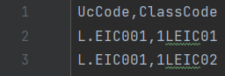
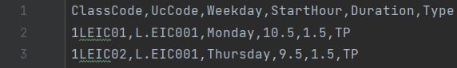
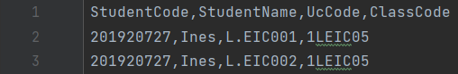
Funcionalidades implementadas
Leitura dos dados fornecidos
O método readFiles() é chamado. Este por sua vez chama os métodos:
createSchedules() – Lê o ficheiro classes_per_uc.csv e adiciona ao vetor de horários(schedules) objetos da classe ClassSchedule com a devida UcClass, mas com o vetor de slots e sets de estudantes vazios;
setSchedules() – Lê o ficheiro classes.csv e adiciona aos objetos ClassSchedule do vetor schedules o devido slot;
createStudents() – Lê o ficheiro students_classes.csv e adiciona objetos Student ao set Students; adiciona também a cada objeto ClassSchedule do vetor schedules os estudantes daquela turma;
Fig 1. – classes_per_uc.csv
Fig 2. – classes.csv
Fig 3. – students_classes.csv

Slide 7
Funcionalidades implementadas
Visualização dos dados fornecidos
A partir do menu principal temos a capacidade de:
Ver o horário de um determinado estudante;
Ver o horário de uma turma;
Ver as aulas de uma determinada cadeira;
Ver os alunos inscritos numa turma a uma dada cadeira (ordenados alfabeticamente ou pelo número mecanográfico);
Ver os alunos inscritos numa cadeira;
Submeter um pedido de alteração de turma;
Processar os pedidos;

Slide 8
Funcionalidades implementadas
Pedidos de alteração de horários

Slide 9
Destaque de Funcionalidade

Slide 10
Dificuldades encontradas / Esforço

